Slide 1

Kühlschrank-Koch

Slide 2

Projektteam & Zuständigkeit
Simon Rapp (Projektleiter):
API-Entwicklung: Entwicklung einer eigenen Rezeptdatenbank und Filterlogik.
Backend: Datenbank Einbindung und Datenbank Verwaltung
Gideon Rüscher (Mitglied)
Testing: Sicherstellung der Funktionalität und Fehlerbehebung.
GitHub-Verwaltung: Code-Commit-History und Versionskontrolle.
Frontend-Design: Mockups und User Interface

Slide 3

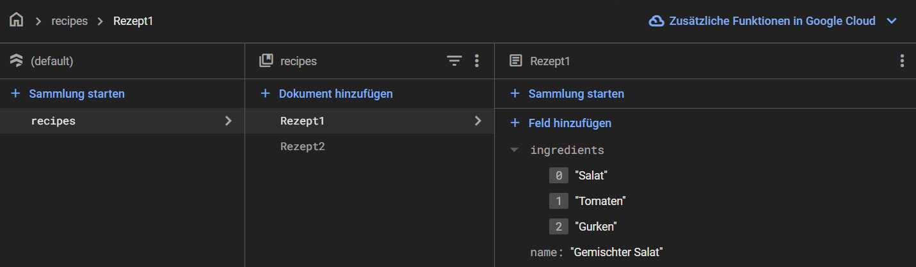
Firebase
Firebase als Datenbank

Slide 4

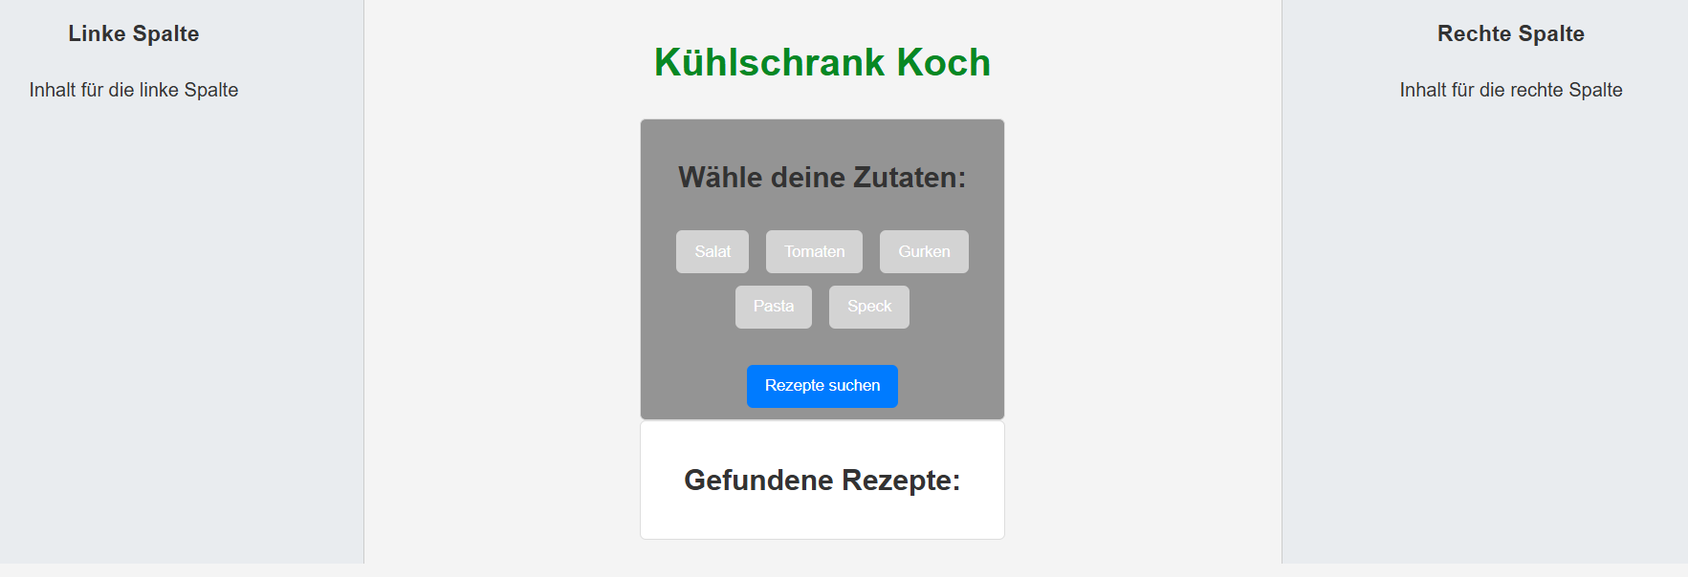
Aktueller Projekstand

Slide 5
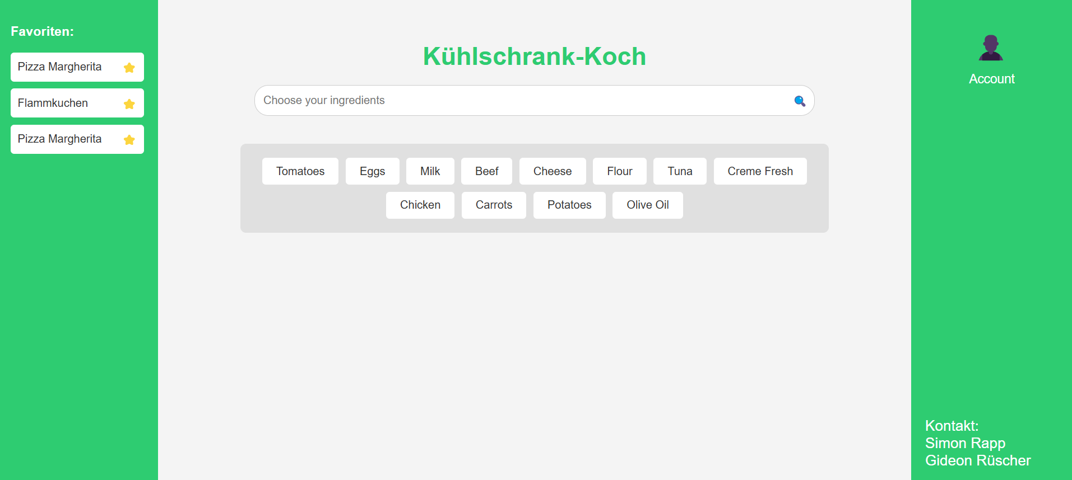
Aktueller Projekstand

Slide 6

Live Präsentation

Slide 7
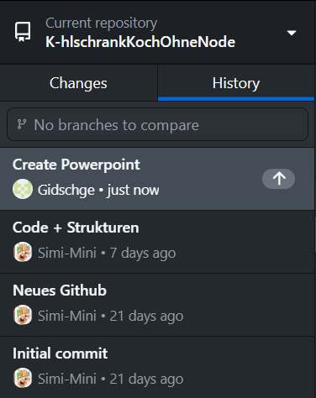
Github-history
Beispielhafte Commits:
Neues Github erstellt
Frontend-Integration begonnen
Erste Tests erfolgreich durchgeführt

Slide 8
Weiteres Vorgehen
Backend:
Erweiterung der Rezeptdatenbank.
Optimierung der API-Performance.
Frontend:
Verbesserung des Designs basierend auf Feedback.
Testing:
Durchführung von End-to-End-Tests.
Feedback von Testnutzern einholen.
Dokumentation:
Projektabschlussdokumentation erstellen.
Fertigstellung bis Semesterende (Februar.2025).

Slide 9

Abschluss
Offene Fragen?
Feedback zu Mockups, Funktionalität oder Design.
Vorschläge für Verbesserungen oder neue Features.

